Slide 1
期末專題 Demo
B07505012 林和謙
B07505015 梁瑞翔
B07505020 陳威宇
B07605083 廖威騏

Slide 2
指定題
團體旅遊預定系統

Slide 3
系統架構與分工
GUI(林和謙)
Data Processing(陳威宇、梁瑞翔)
Database I/O(廖威騏)
Database(廖威騏)

Slide 4
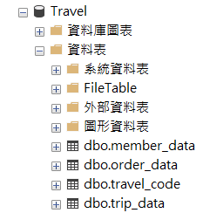
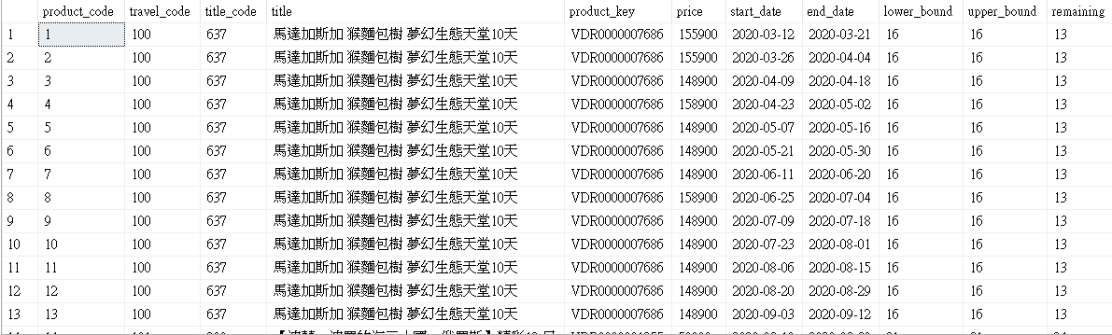
使用的技術
MSSQL Express, GUI

Slide 5
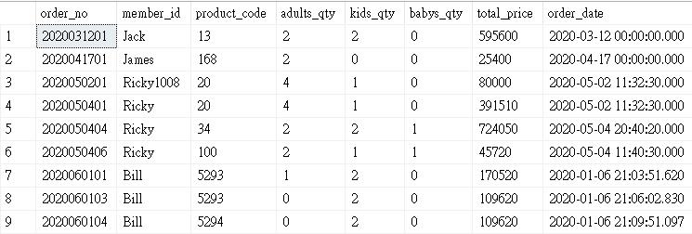
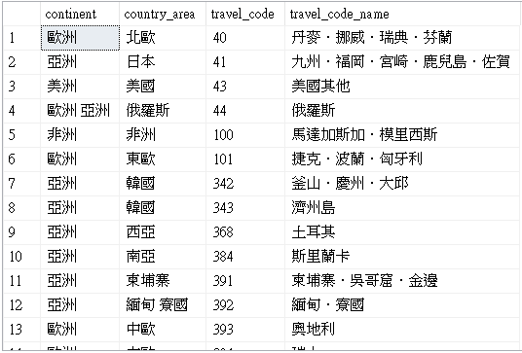
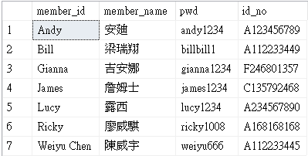

Slide 6
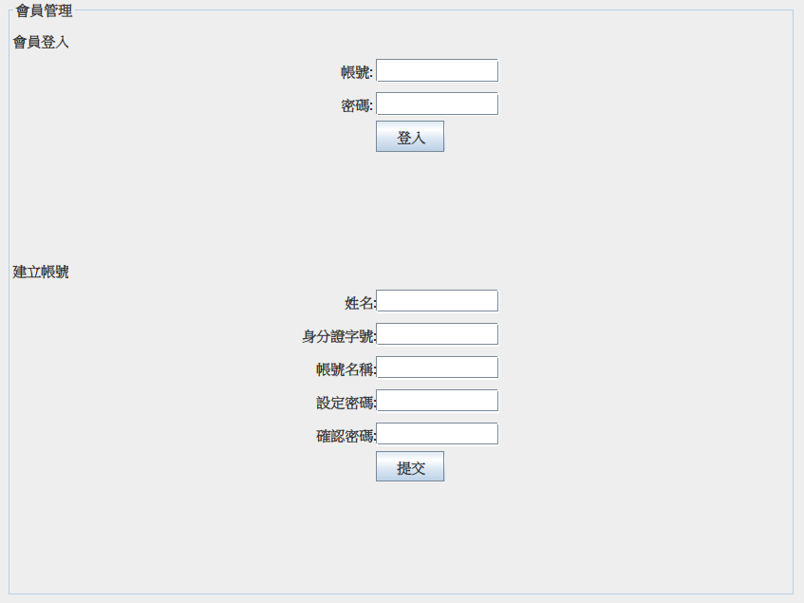
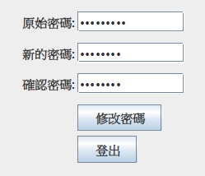
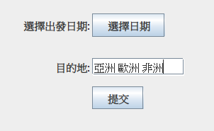
與別人不同的亮點
會員管理(註冊、登入、更改密碼)
多重關鍵字搜尋
相關行程

Slide 7
自選題
股票爬蟲程式

Slide 8
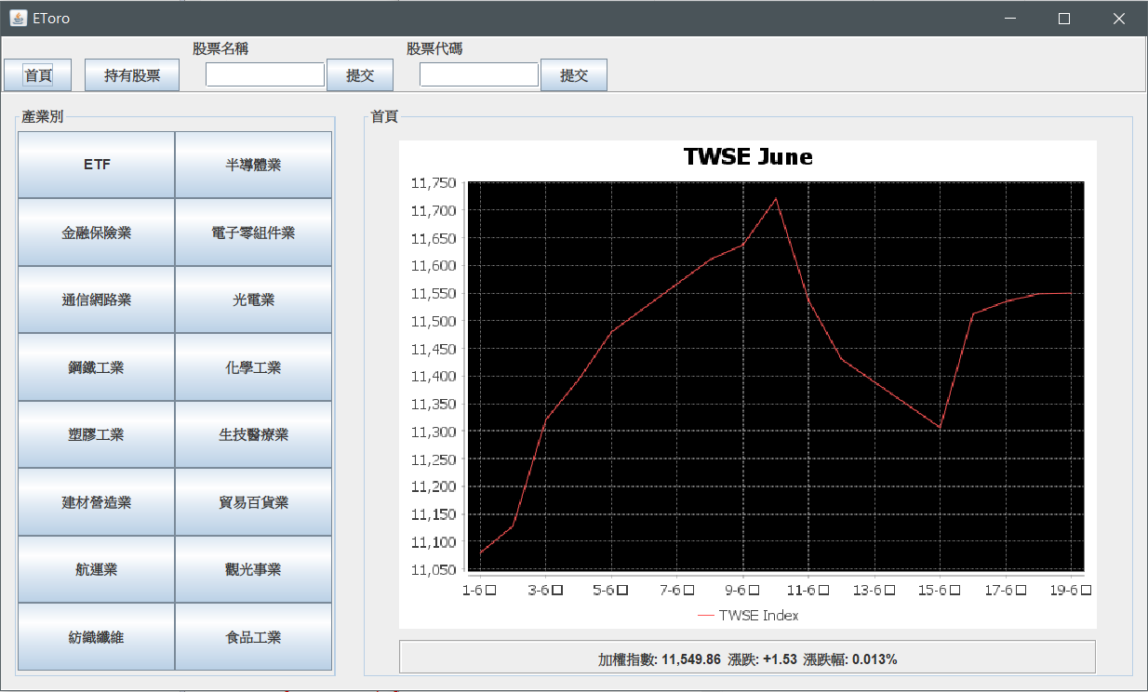
功能介紹
模擬股票買賣
以產業別分類
以股票名稱或代碼搜尋
可查看當月份股價走勢

Slide 9
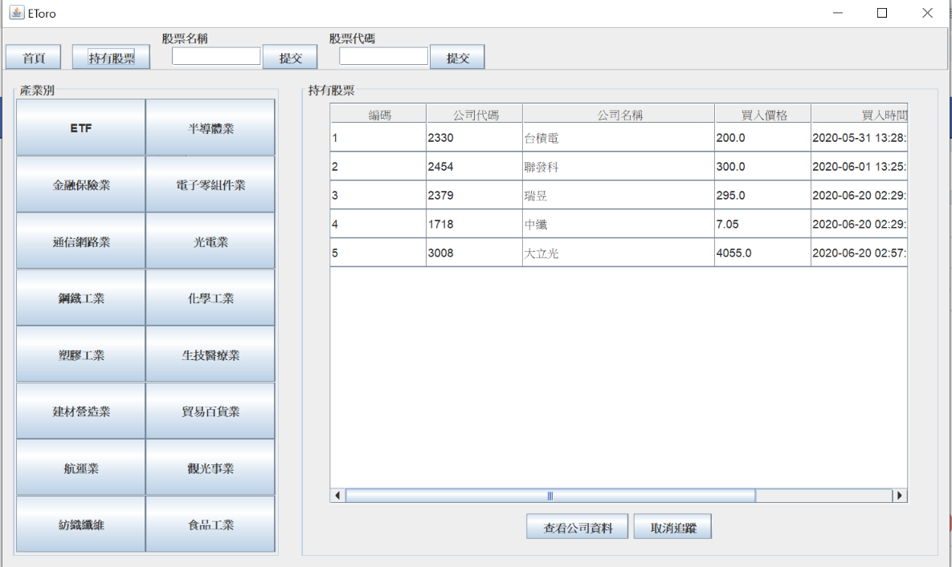
持有股票

Slide 10
系統架構與分工
GUI(林和謙)
APP(failed)(梁瑞翔)
Crawler(陳威宇)
Database I/O(廖威騏)
Database(廖威騏)

Slide 11
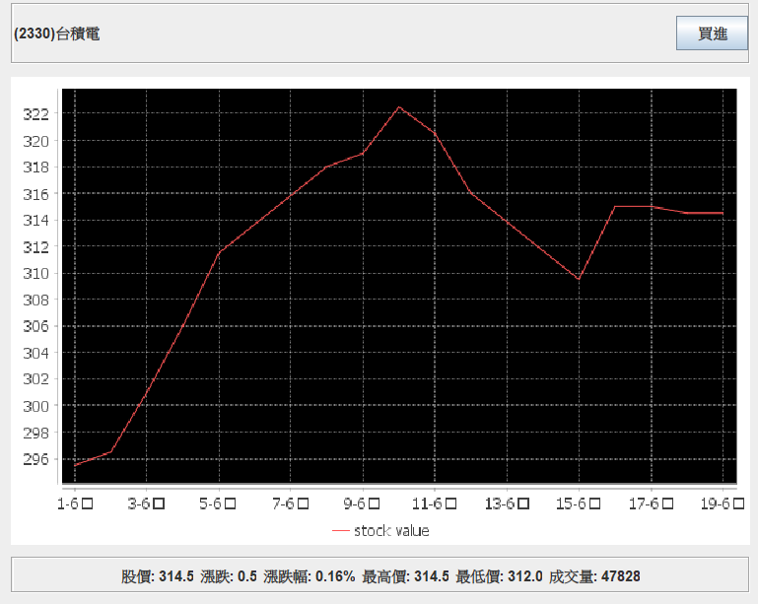
使用的技術
MSSQL Express, GUI
Crawler(Jsoup)
JFreeChart

Slide 12
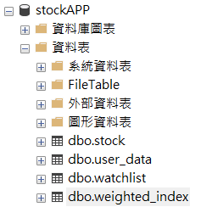
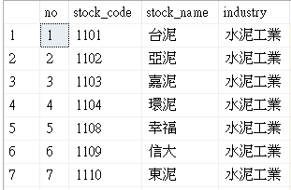


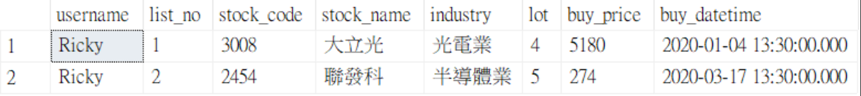

Slide 13
資料來源
JFreeChart:https://www.tutorialspoint.com/jfreechart/jfreechart_xy_chart.htm
Jsoup:https://www.tutorialspoint.com/jsoup/index.htm
SSLUtilites:https://nakov.com/blog/2009/07/16/disable-certificate-validation-in-java-ssl-connections/
GUI:YouTube 影片(已被刪除)
日期選擇器:https://www.itread01.com/content/1550194576.html
JDBC:https://docs.microsoft.com/zh-tw/sql/connect/jdbc/step-3-proof-of-concept-connecting-to-sql-using-java?view=sql-server-ver15

Slide 14
Demo

